Slide 1
졸업과제 결과 발표
뉴스감성·LSTM 기반
투자원칙 검증형 AI 자동매매 봇
— 전략검증형 자동매매 코치 —
팀 MARS · 박재영 · 박종진 · 조민수 · 지도교수 탁성우
Notes:
안녕하십니까. 팀 마스입니다. 저희는 뉴스 감성 분석과 LSTM을 활용한 투자원칙 검증형 AI 자동매매 봇을 개발했습니다. 오늘은 두 가지를 말씀드리겠습니다. 기존 자동매매 서비스가 가진 문제가 무엇인지, 그리고 저희 시스템은 그 문제를 어떻게 다르게 풀었는지입니다.

Slide 2
01. 기존 시스템의 문제점
수익률은 보여줘도, 이유는 보여주지 않습니다
판단 근거의 투명성 부재
어떤 공시·뉴스를 근거로 신호를 냈는지 알 수 없다
원칙과 알고리즘의 불일치
사용자가 세운 투자 원칙이 실제 매매 로직에 반영되지 않는다
사전 위험 통제의 부재
위험한 주문을 미리 막는 장치가 없어, 손실은 늘 사후에야 드러난다
02 / 09
Notes:
먼저 기존 자동매매 서비스들이 가진 문제부터 말씀드리겠습니다. 시중의 자동매매나 로보어드바이저는 대부분 수익률만 강조합니다. 그런데 정작 왜 이 종목을 사라고 하는 건지는 설명해주지 않습니다. 판단 근거를 알 수 없으니, 사용자는 그저 믿고 따르는 수밖에 없습니다. 게다가 사용자가 스스로 세운 투자 원칙, 예를 들어 손실은 여기까지만 감수하겠다는 기준도 실제 매매 로직에는 전혀 반영되지 않습니다. 그리고 위험한 주문을 사전에 막아주는 장치도 없습니다. 결국 문제가 생겨도, 사용자는 손실이 이미 벌어진 뒤에야 알게 됩니다. 저희는 이 세 가지 문제, 판단 근거 부족과 원칙 미반영, 사전 통제 부재를 풀고자 시스템을 설계했습니다.

Slide 3
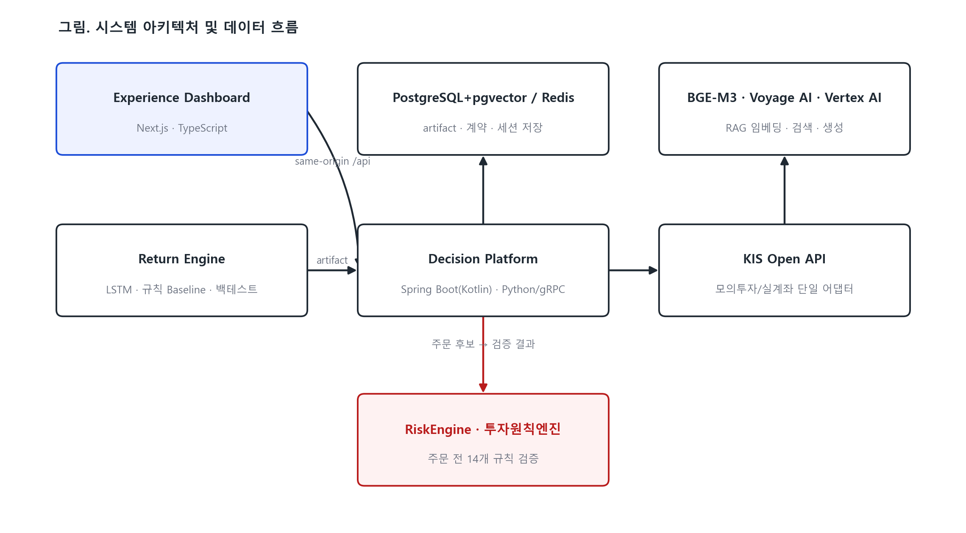
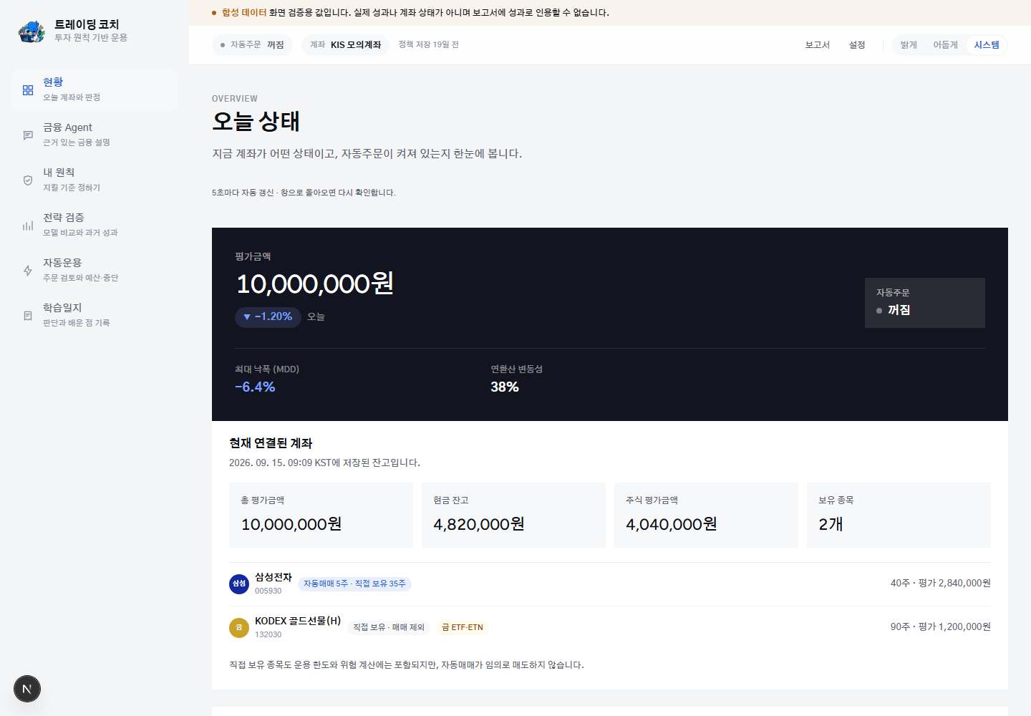
02. 우리는 무엇이 다른가 — 구조
세 개의 독립된 영역이, 정해진 규격으로만 통신합니다
실제 화면 — Experience Dashboard 오늘 상태
03 / 09
Notes:
이 문제를 풀기 위해 저희는 시스템을 세 부분으로 나눴습니다. Return Engine이 매매 신호를 만들고, Decision Platform이 이 신호를 시장 국면과 사용자의 투자 원칙에 비추어 검증하고, Experience Dashboard가 이 과정을 사용자에게 보여줍니다. 세 부분으로 나눈 이유는, 세 사람이 각자 맡은 영역을 독립적으로 개발하면서도 전체 시스템이 안정적으로 맞물리게 하기 위해서였습니다. 세 영역은 정해진 규격, 즉 계약을 통해서만 정보를 주고받기 때문에, 어느 한쪽을 고쳐도 전체가 흔들리지 않습니다.

Slide 4
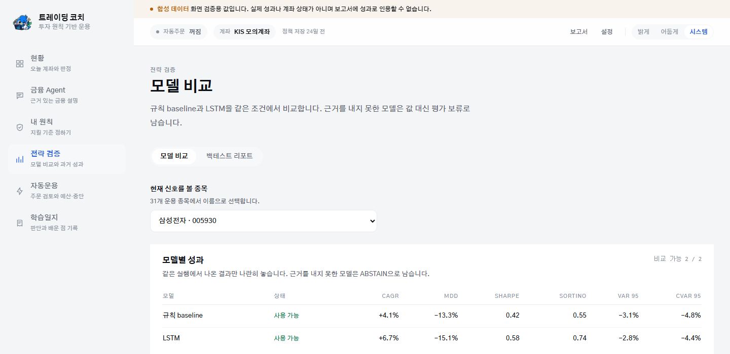
02. 우리는 무엇이 다른가 — 신호 생성
매매 신호, 어떻게 만드나요
뉴스 감성
LSTM
GDELT라는 공개 데이터에서 종목별 뉴스의 톤과 볼륨을 집계합니다. 부정적인 뉴스가 몰린 종목은 매수 후보에서 걸러내는 안전장치로 씁니다.
개별 종목의 가격·거래량 데이터를 학습해, 다음 구간의 방향성을 로그수익률로 예측합니다. 이동평균 같은 규칙 기반 모델과 나란히 비교해 이상 판단을 점검합니다.
실제 화면 — 모델 비교 (규칙 baseline vs LSTM)
04 / 09
Notes:
저희 시스템이 매매 신호를 어떻게 만드는지부터 설명드리겠습니다. 뉴스 감성 분석은 GDELT라는 공개 데이터에서 종목별 뉴스의 톤과 볼륨을 집계해서, 부정적인 뉴스가 몰린 종목은 매수 후보에서 걸러내는 안전장치로 씁니다. LSTM은 개별 종목의 가격과 거래량 데이터를 학습해서, 다음 구간의 방향성을 로그수익률로 예측하는 핵심 신호 생성기입니다. 이 예측은 이동평균이나 RSI 같은 규칙 기반 모델과 나란히 비교해서, 데이터 기반 모델이 이상 상황에서 엉뚱한 판단을 하지 않는지 함께 점검합니다.

Slide 5
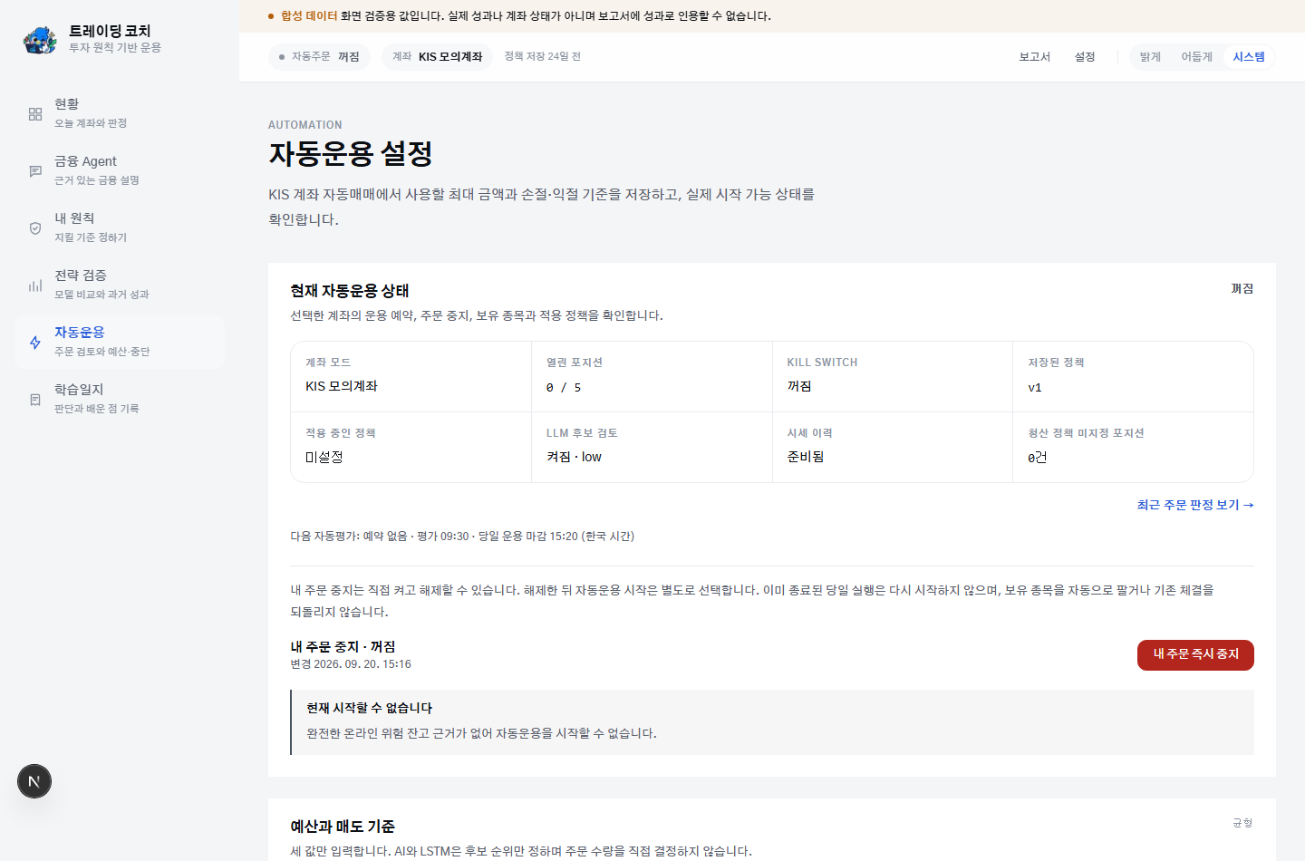
02. 우리는 무엇이 다른가 — 권한 설계
AI에게 준 권한은, 딱 2가지뿐입니다
순위를
다시 매기기
매수를
거부하기
수량을 얼마나 살지 정하거나, AI가 스스로 새 종목을 고르는 권한은 아예 주지 않았습니다. 판단 데이터 구조를 봐도 수량이라는 항목 자체가 존재하지 않습니다 — 저희가 만든 4개의 자동화 테스트로 이 사실을 직접 검증했습니다.
실제 화면 — 자동운용 설정
05 / 09
Notes:
이 구조에서 저희가 가장 신경 쓴 부분은, AI에게 어디까지 권한을 줄 것인가였습니다. 그래서 RiskEngine이라는 안전장치를 만들고, AI에게는 권한을 딱 두 가지만 줬습니다. 후보 종목의 순위를 조정하는 것, 그리고 위험하다고 판단되면 매수를 거부하는 것, 이 두 가지뿐입니다. 수량을 얼마나 살지 정하거나, AI가 스스로 새 종목을 고르는 권한은 아예 주지 않았습니다. 실제로 판단 데이터 구조를 봐도 수량이라는 항목 자체가 존재하지 않습니다. 이 부분은 저희가 만든 4개의 자동화 테스트로 직접 확인했습니다.

Slide 6
02. 우리는 무엇이 다른가 — 검증 방식
개발 과정에서 실제로 있었던 일
BEFORE — 절대가격 스케일링
AFTER — 로그수익률 전환
-85%
-3.47%~+1.77%
학습 구간과 테스트 구간의 가격대가 완전히 벗어나, 예측값이 상식 밖으로 튀는 고장 난 모델이었습니다.
원인을 특정하고 예측 대상을 바꾸자, 예측이 상식적인 범위로 정상화됐습니다.
06 / 09
Notes:
이번에는 개발 과정에서 실제로 있었던 일을 하나 말씀드리겠습니다. 초기 LSTM 모델은 주가를 절대가격 그대로 학습했습니다. 그런데 학습에 쓴 구간과 실제 테스트한 구간의 가격대가 크게 달라지면서, 예측값이 마이너스 85퍼센트까지 벗어나는 문제가 있었습니다. 원인을 절대가격 스케일링으로 특정한 뒤, 예측 대상을 로그수익률로 바꾸자 예측값이 상식적인 범위로 돌아왔습니다. 이 경험을 통해 저희는, 모델 하나의 성능보다 그 모델을 검증하고 통제하는 구조가 더 중요하다는 것을 다시 확인했습니다.

Slide 7
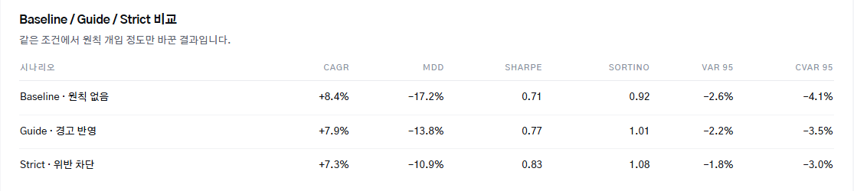
02. 우리는 무엇이 다른가 — 증거
그 차이가, 실제로 결과를 바꿉니다
13개 거래세션 · 동일 신호, 원칙 반영 정도만 다른 세 시나리오
시나리오
설명
Sharpe
승률
핵심 발견
Baseline
원칙 없이 모델 신호만 따름
-2.50
35.7%
• Guide에서 Sharpe·VaR·CVaR 함께 개선
• Strict에서 RiskEngine이 실제로 2건의 위반 주문 차단
• 원칙이 실행 결과로 재현됨
Guide
위반 시 경고만 반영
0.18
37.5%
Strict
중대한 위반 시 주문 차단
-2.28
16.7%
실제 화면 — 백테스트 리포트 (전략 검증)
07 / 09
Notes:
이 차이가 실제로 결과를 바꾸는지도 직접 확인했습니다. 먼저 LSTM 신호 자체는 21년치 데이터로 검증했고, 연 20퍼센트대 수익률을 기록했습니다. 다만 생존편향이 섞여 있을 수 있어서, 이 수치를 수익 보장의 근거로 내세우지는 않습니다. 더 중요한 건 그다음 실험입니다. 같은 신호 위에서 원칙을 반영하는 정도만 다르게 준 세 가지 시나리오를 비교했습니다. 경고만 주는 방식에서는 샤프비율과 위험 지표가 함께 개선됐고, 위반을 차단하는 방식에서는 RiskEngine이 실제로 두 건의 위반 주문을 막았습니다. 13개 거래세션이라는 짧은 구간이라 단정하기는 어렵지만, 원칙이 결과에 실제로 영향을 준다는 방향성은 뚜렷하게 확인했습니다.

Slide 8
02. 우리는 무엇이 다른가 — 요약
한눈에 보는 차별점
구분
기존 자동매매·로보어드바이저
본 시스템
판단 근거
블랙박스형 신호 제공
공시·뉴스 자료카드 기반 근거 설명
투자 원칙 반영
시스템 로직에 미반영
사용자 규칙을 매 주문마다 검증
위험 통제 시점
매매 이후 사후 분석 중심
주문 전 사전 차단·경고
AI의 권한
모델이 신호와 수량을 함께 결정
재순위·거부만 가능, 수량 결정 불가
08 / 09
Notes:
정리하면 이렇습니다. 기존 서비스는 신호만 제공하고, 매매가 끝난 뒤에야 분석합니다. 저희 시스템은 판단 근거를 직접 보여주고, 주문이 나가기 전에 사용자의 원칙을 먼저 확인합니다. 그리고 AI에게는 예측은 맡기되, 최종 결정권은 주지 않았습니다. 이것이 저희 시스템과 기존 서비스의 가장 근본적인 차이입니다.

Slide 9
감사합니다
질문 환영합니다
팀 MARS · 박재영 · 박종진 · 조민수 · 지도교수 탁성우
Notes:
오늘 말씀드린 내용을 정리하면, 기존 서비스의 문제를 판단 근거 부족과 원칙 미반영, 사전 통제 부재로 보고, 이를 RiskEngine과 제한된 AI 권한으로 풀었다는 것입니다. 그리고 이 접근이 실제로 결과를 바꾼다는 것을 실험으로 확인했습니다. 부족한 부분은 계속 보완해 나가겠습니다. 이상으로 발표를 마치겠습니다. 감사합니다.

